Slide 1

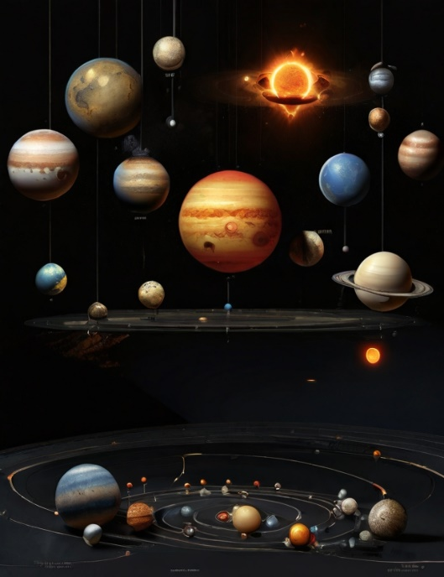
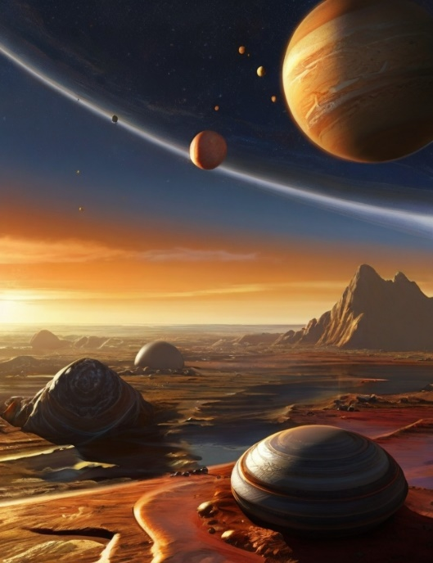
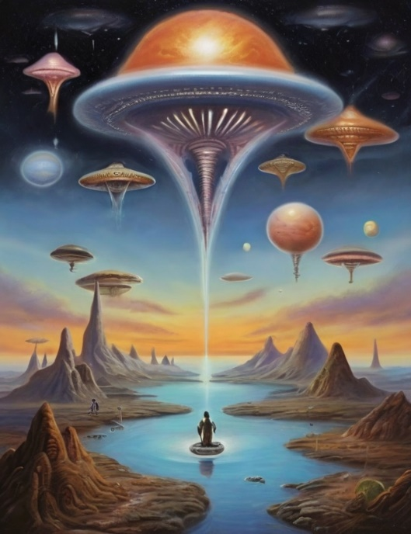

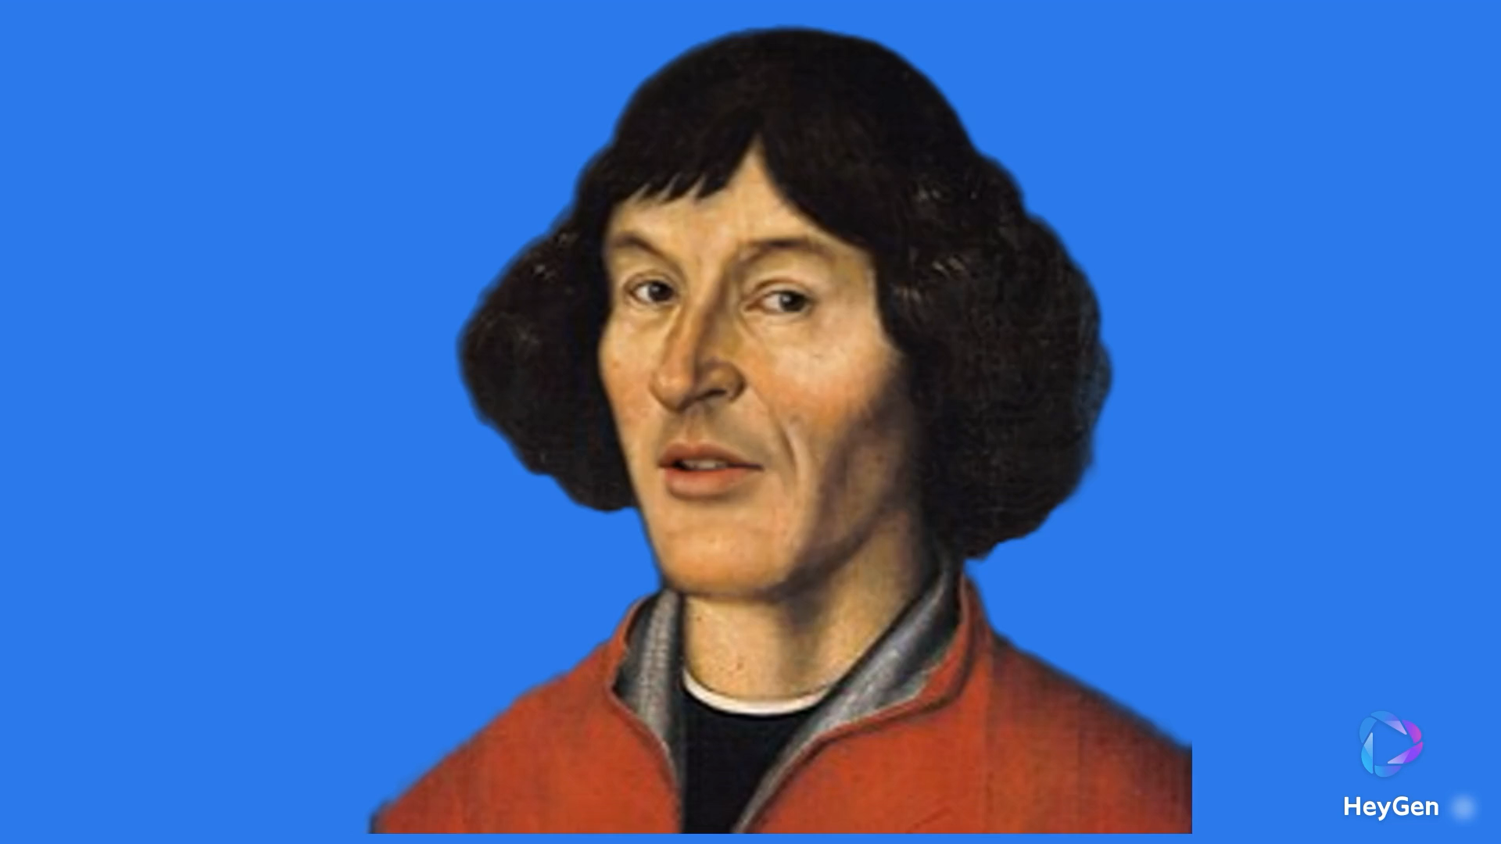


Rys. Leonardo AI
Czy istnieje życie
na innych planetach?
Katedra Dydaktyki Fizyki i Pracowania Pokazów Fizycznych
Instytut Fizyki, UMK Toruń
02.2024 r.
Grzegorz Karwasz,
Kamil Fedus, Mikołaj Karawacki, Andrzej Karbowski,
Waldemar Krychowiak, Krzysztof Rochowicz

Slide 2

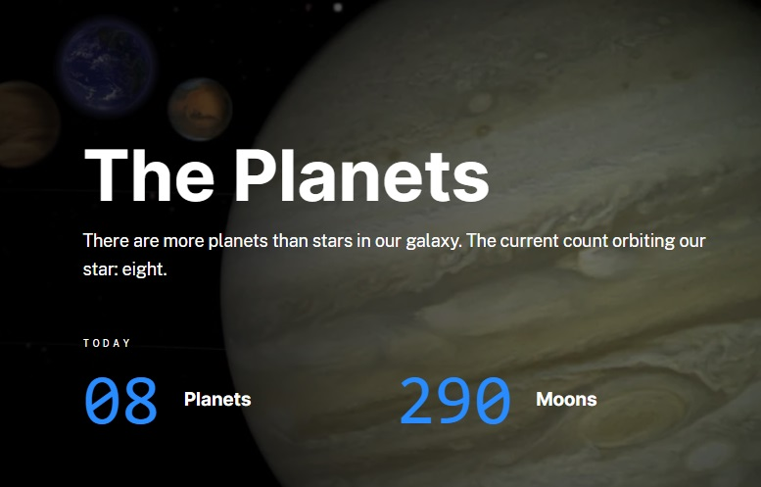
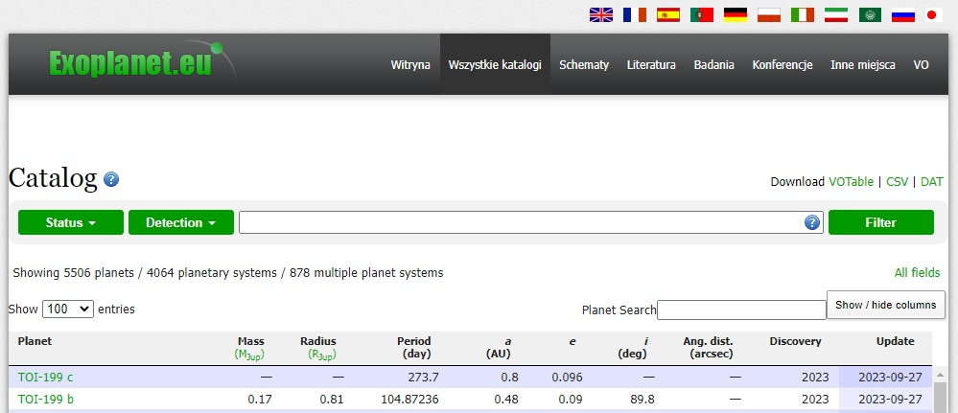
Czym jest planeta?
Chat GPT:
Planeta to ciało niebieskie krążące wokół gwiazdy, mające kształt kulisty i takie, które oczyściło swoją orbitę z innych zanieczyszczeń.
5506 planet w 4064 układach

Slide 3
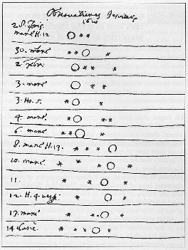
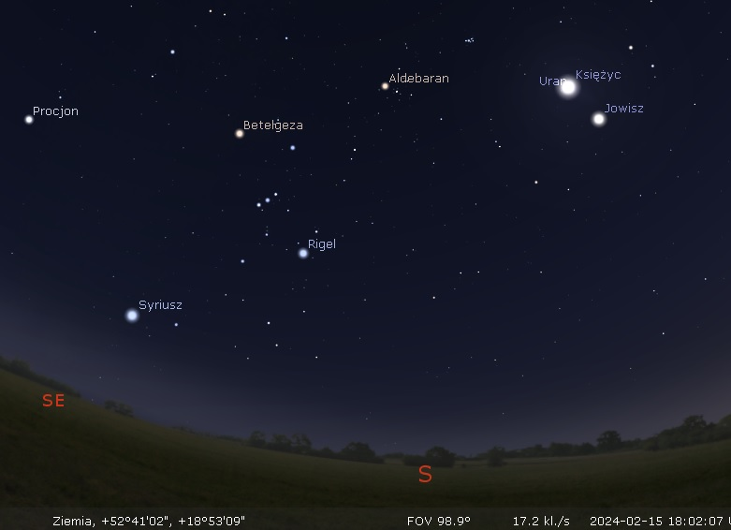
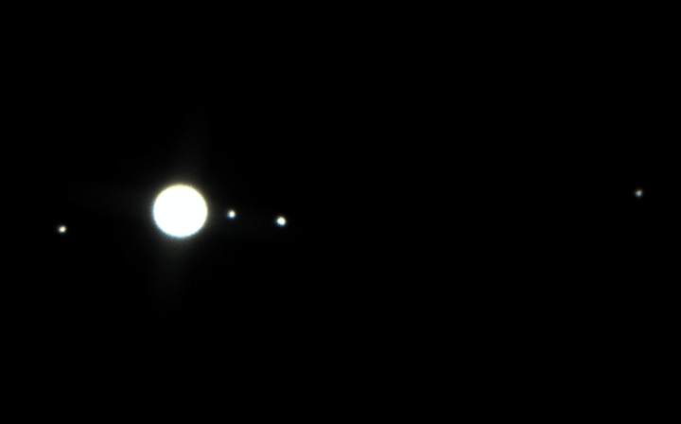
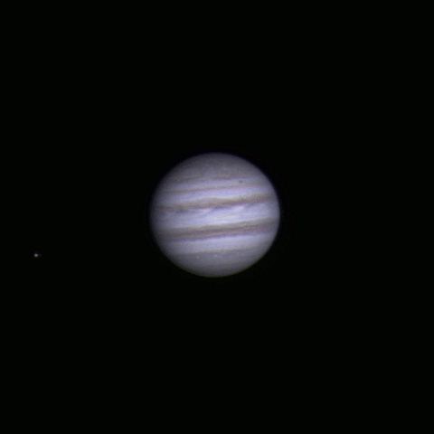
Czy widziałeś już planetę?

Slide 4
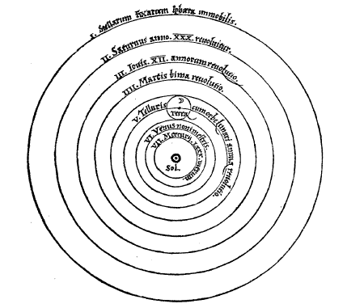
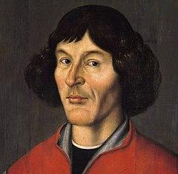
Jaką planetę odkrył Kopernik?
1473-1543
Uran 1781
Neptun 1846
Pluton (1930-2006)

Slide 5
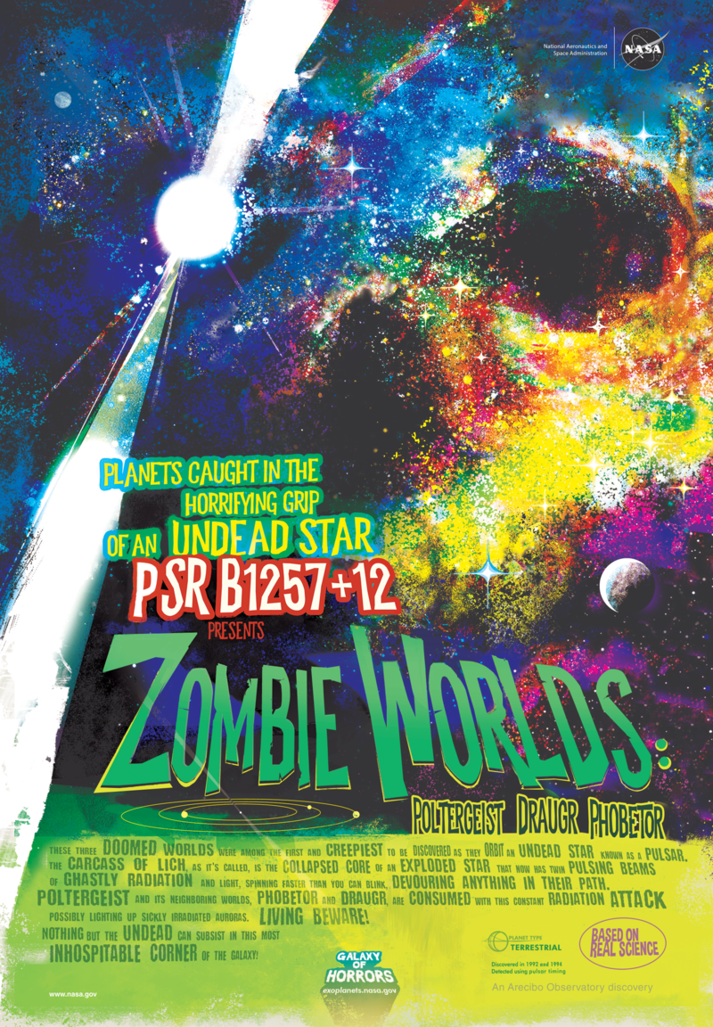
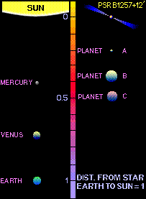
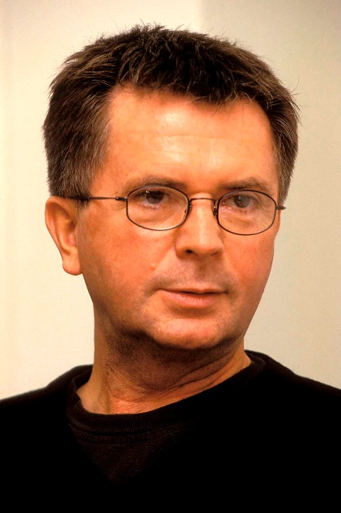
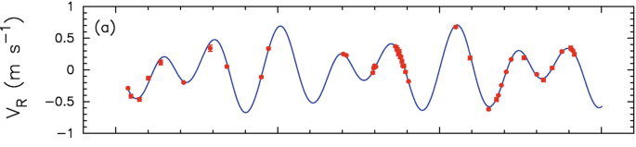
Aleksander Wolszczan
(+D.Frail,1992)

Slide 6
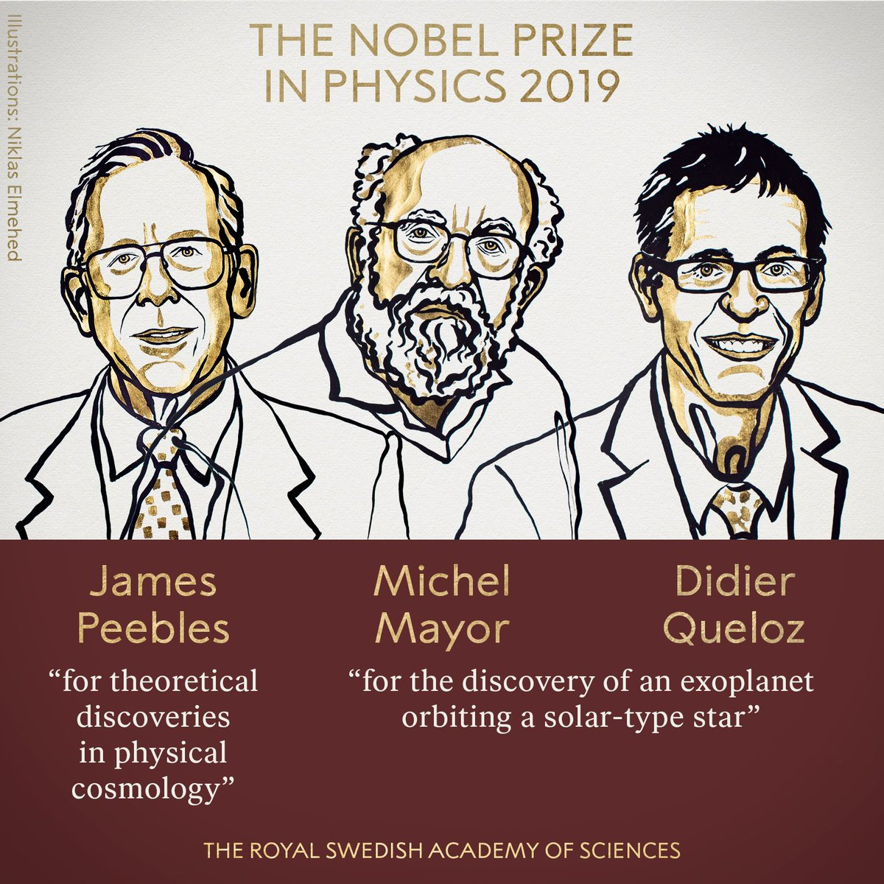
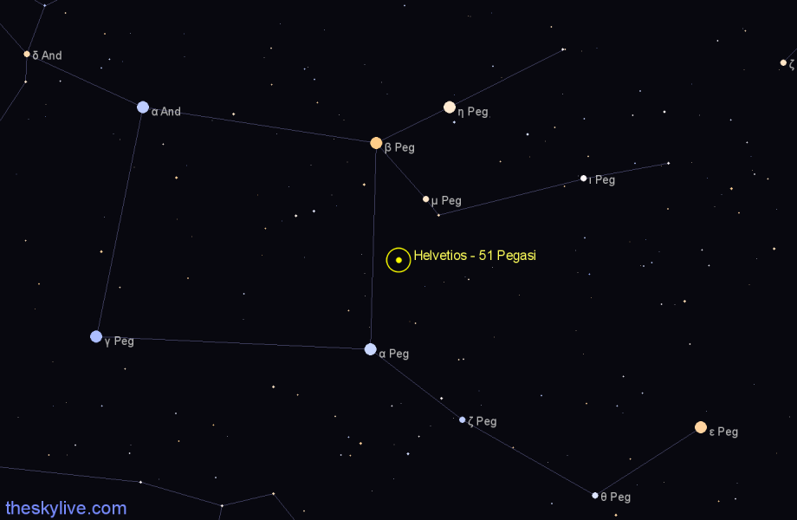
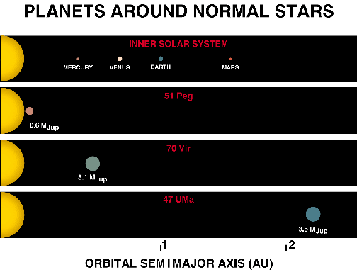
Odkrycie planety wokół gwiazdy podobnej do Słońca - 1995

Slide 7
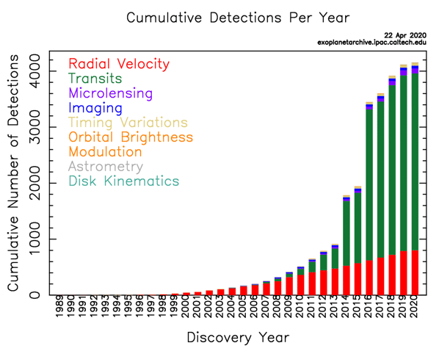
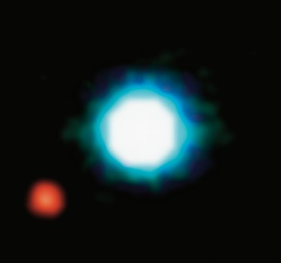
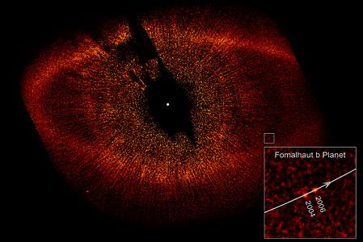
Główne metody poszukiwania
Pomiary położenia linii w widmie gwiazd
Pomiary jasności gwiazd: tranzyty/
Mikrosoczewkowanie grawitacyjne
Bezpośredni obraz

Slide 8
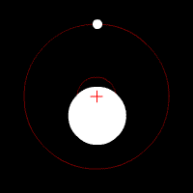
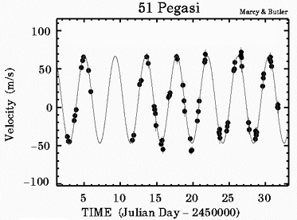
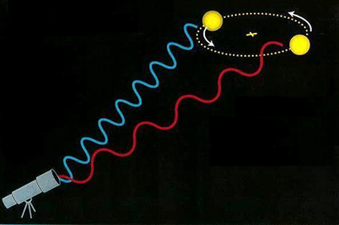
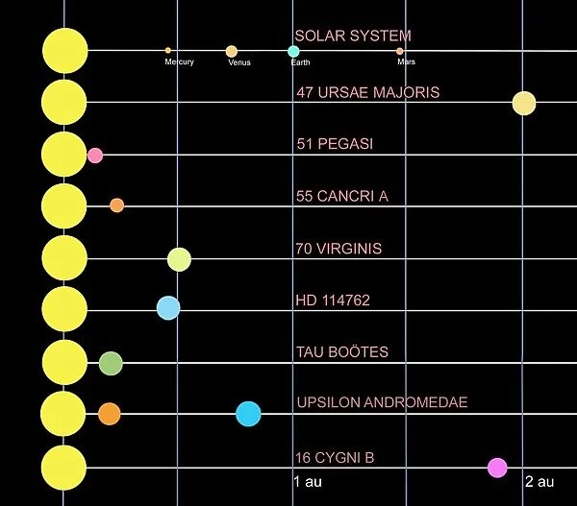
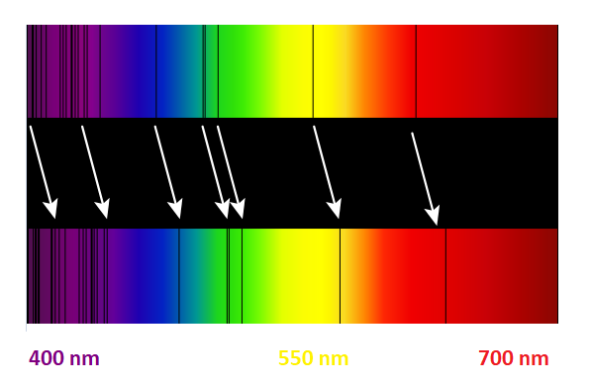
Efekt Dopplera, inne światy…
Notes:
- efekt Dopplera dla dźwięku

Slide 9
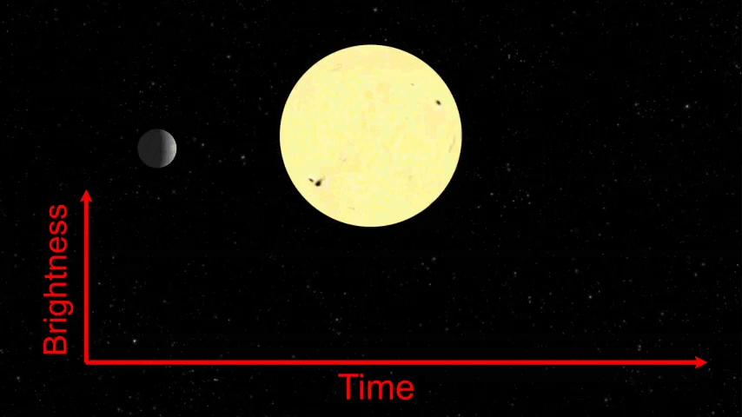
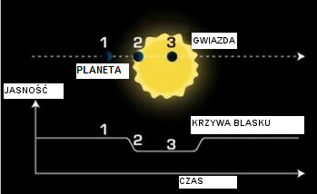
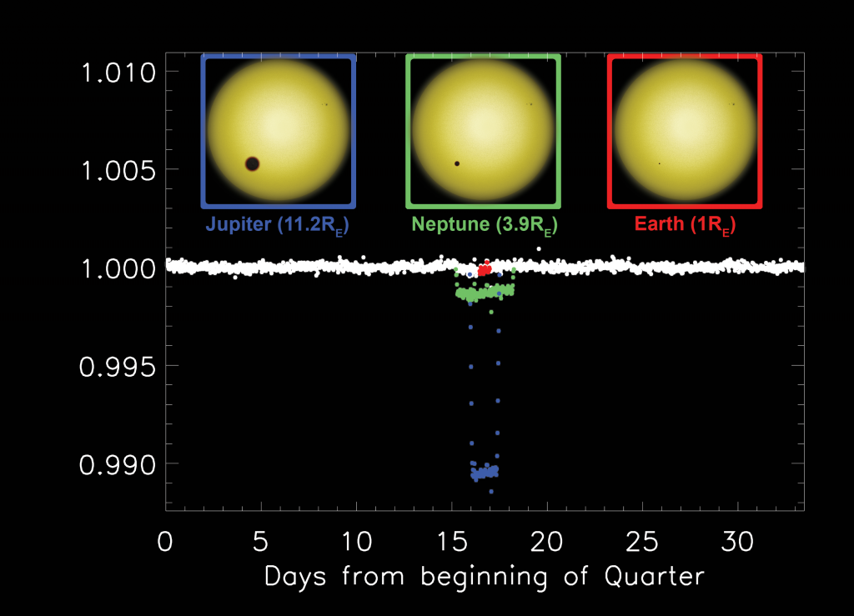
Tranzyty
Pomiar jasności tysięcy gwiazd (dość łatwe!)
Odkrywanie tylko planet odpowiednio ustawionych (i dużych)
Liczne misje kosmiczne (Kepler, TESS, Plato)

Slide 10
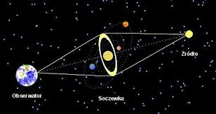
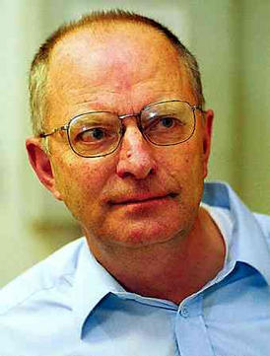
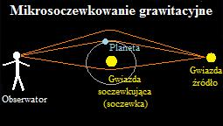
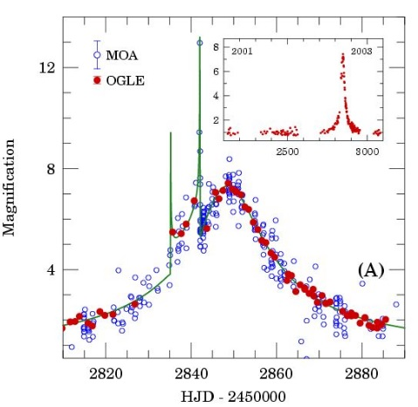
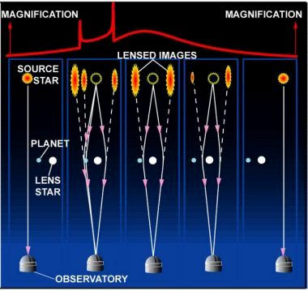
Mikrosoczewkowanie grawitacyjne

Slide 11
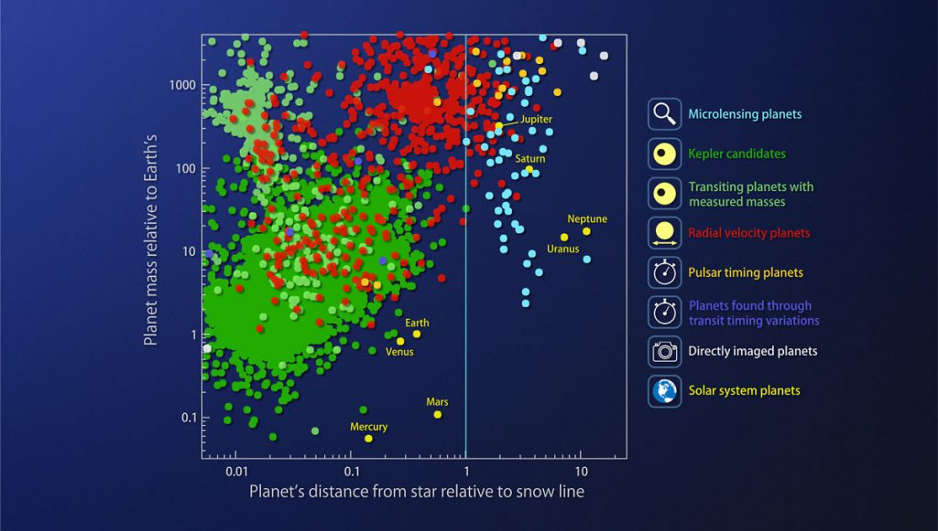
masa
Statystyka odkryć
odległość (au)

Slide 12
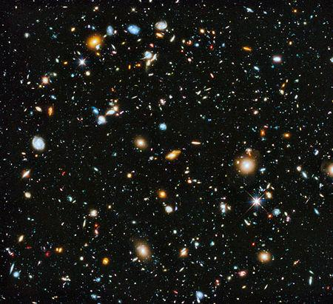
Ile jest tych galaktyk?
NASA-HS201427a-HubbleUltraDeepField2014-20140603.jpg
Około 10 milardów w dostępnym nam Wszechświecie
Galaktyki od nas uciekają: im bardziej czerwone (pozornie) tym są dalsze.
Najbardziej czerwone (na tym zdjęciu), są oddalone od nas o 13 mld lat świetlnych!

Slide 13
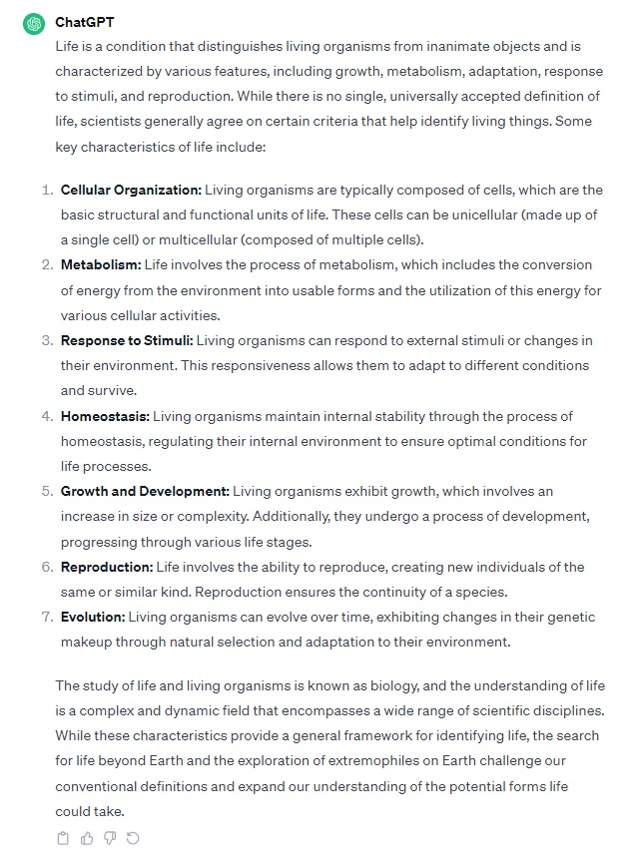
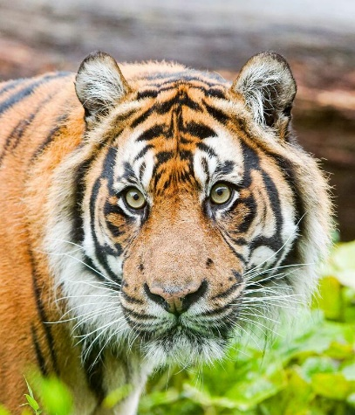

Czym jest życie?
Życie to stan odróżniający organizmy żywe od obiektów nieożywionych
i charakteryzujący się różnymi cechami, w tym wzrostem, metabolizmem, adaptacją, reakcją na bodźce i rozmnażaniem.

Slide 14
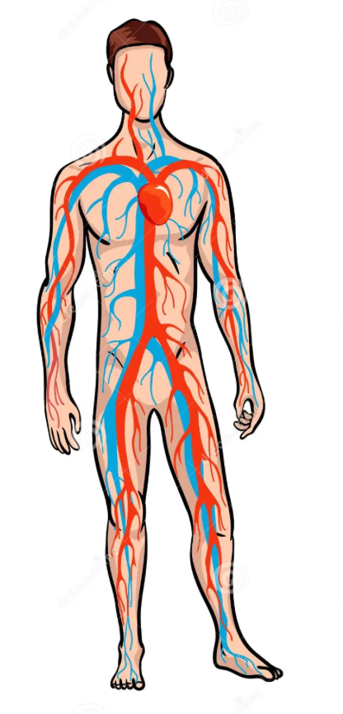
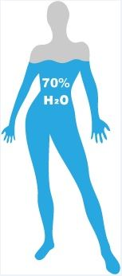
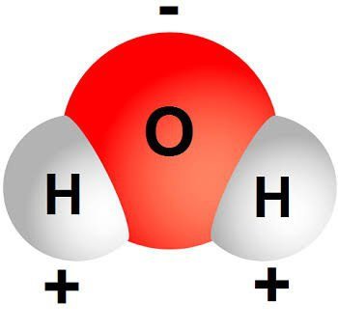
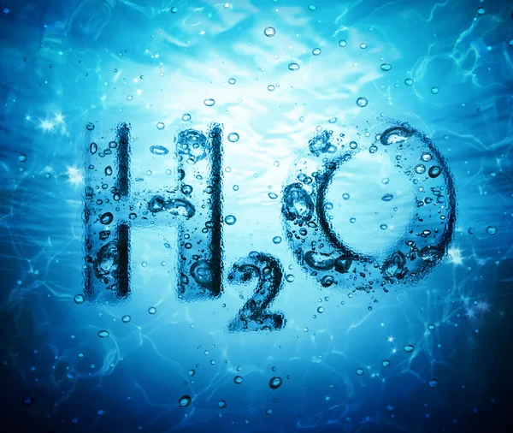
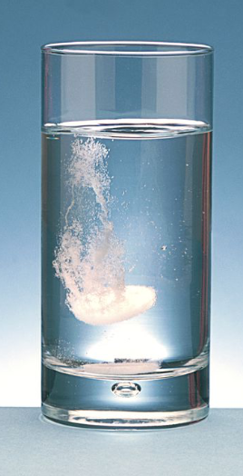
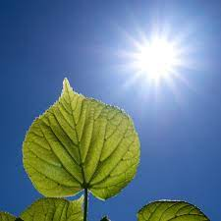
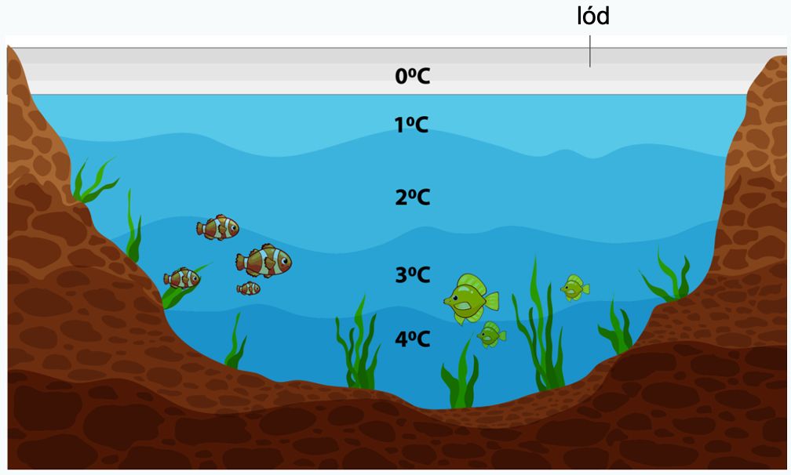
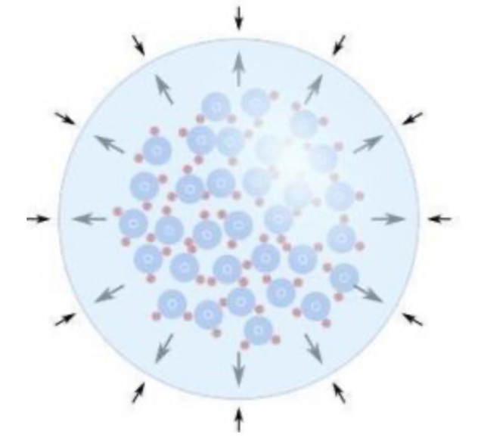
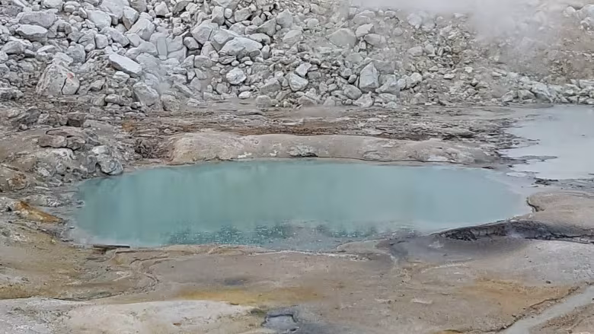
Woda
– życiodajna substancja
Poszukując w kosmosie życia podobnego do naszego
- poszukujemy wody na innych planetach.
główny składnik krwi, transport tlenu i składników odżywczych, regulacja temperatury
stanowi 70%
naszego ciała
jest cząsteczką polarną
jest dobrym rozpuszczalnikiem
anomalna rozszerzalność
fotosynteza
według teorii życie na Ziemi rozwinęło się małych i ciepłych zbiornikach wodnych
wypełnia komórki nadając im kształt
Notes:
-utrata 4% wody w organizmie prowadzi do odwodnienia
-utrata 15% do śmierci
- nie przeżyjemy bez wody przez trzy dni
- przepływ prądu przez zasoloną wodę (dobry rozpuszczalnik)
- polarność wody (zakrzewienie strumienia wody za pomocą naładowanej laski lub most wodny)
- termometr miłości (rozszerzalność cieplna cieczy)

Slide 15
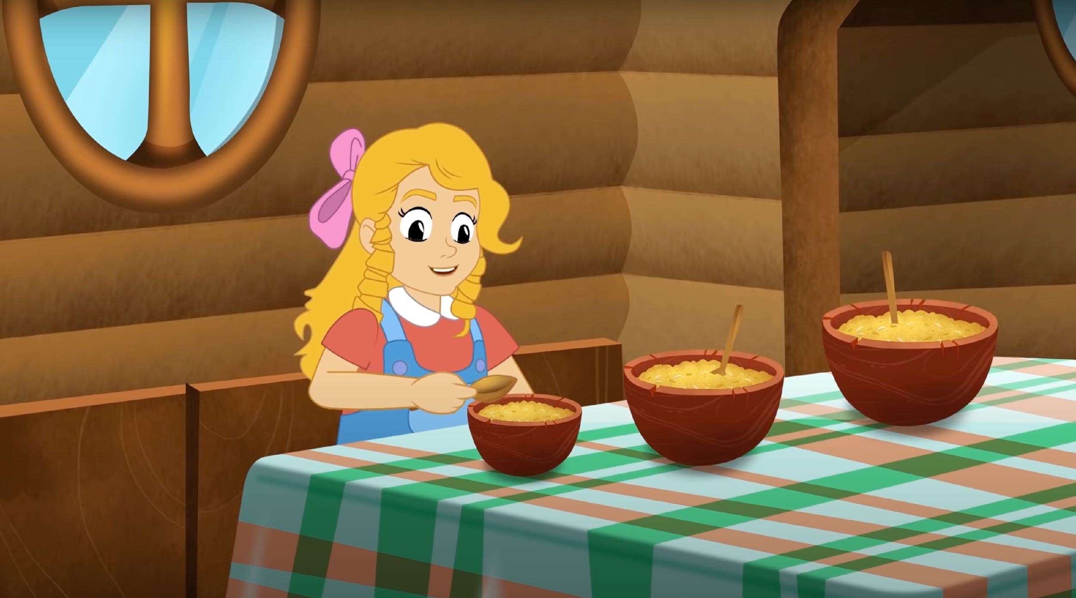
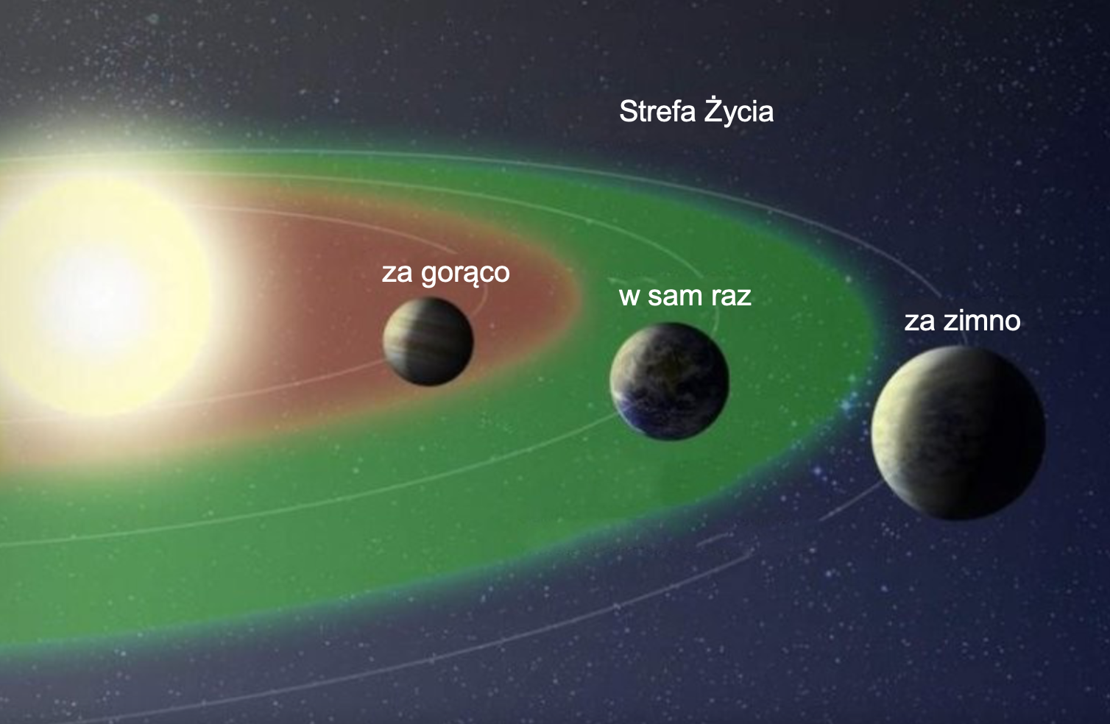
Strefa życia wokół gwiazdy
(ekostrefa, strefa Złotowłosej)
Strefa życia to zakres orbit wokół gwiazdy, w którym powierzchnia planety może utrzymywać wodę w stanie ciekłym.
za gorące
za zimne
w sam raz
złotowłosa i trzy niedźwiadki
https://www.youtube.com/watch?v=6-7OTW56C-w
Za zimno – eksperymenty z ciekłym azotem
Notes:
Za zimno – eksperymenty z ciekłym azotem

Slide 16









Porównanie wielkości stref życia wokół gwiazd o różnych rozmiarach
Balance for zoom out
Gwiazda dwukrotnie większa od Słońca
Gwiazda dwukrotnie mniejsza od Słońca
Nasze Słońce
Notes:
Habitable Zones Compared to the Size of the Hosting Star -- Audience: 4th Grade and older.
This slide explains and illustrates what the "habitable zone" is, and how it would change if the size of the hosting star is dramatically different.
User's note: Scale of Sun and planets are greatly exaggerated. Depending on its size, a star can be "whiter" or "redder" - as it was approximately reflected in this slide. However, the exact color of each of the three sizes of star in these slides is not accurate; the focus of these slides is to teach about the "Habitable Zone" as the size of the hosting star changes.
Click 1: The Sun moves out and is replaced by a star half the size of the Sun; habitable zone scales accordingly
Click 2: The small star moves out and is replaced by a star twice the size of the Sun; habitable zone scales accordingly

Slide 17

Strefa życia wokół gwiazdy
Położenie strefy życia zależy od jasności gwiazdy.

Slide 18

Strefa życia wokół gwiazdy
Wokół różnych typów gwiazd odkryto planety skaliste, na których może istnieć woda w stanie ciekłym (i być może dogodne warunki do powstania na nich życia podobnego do naszego).
Natężenie światła na planecie względem światła słonecznego na Ziemi

Slide 19



Strefa życia wokół gwiazdy
W naszym układzie planetarnym, oprócz Ziemi tylko Mars znajduje się w strefie życie, ale na jej granicy. Tylko w najniżej położonych obszarach Marsa (poniżej 30% powierzchni planety) ciśnienie atmosferyczne i temperatura są wystarczające, aby woda istniała przez krótkie okresy w postaci płynnej.
W większości Mars to piaszczysta pustynia:
- wycieczka na Marsa z aplikacją AR?

Slide 20

Nie tylko odległość
od gwiazdy ma znaczenie dla życia…
Atmosfera i jej ciśnienie
- obecność ciśnienia atmosferycznego (półkule Magdeburskie)
- magiczny balon (powietrze nie ucieka mimo, że otwarty)
- zbyt niskie ciśnienie (woda wyparuje)
- jeżeli mało wody to zamieni się w lód
- zbyt wysokie ciśnienie (implozja puszki)
- zbyt wysokie ciśnienie (stan nadkrytyczny?)
Notes:
- obecność ciśnienia atmosferycznego (półkule Magdeburskie – siłowanie dwóch uczniów)
- zbyt niskie ciśnienie (woda wyparuje)
- jeżeli mało wody to zamieni się w lód
- zbyt wysokie ciśnienie (implozja puszki)
- zbyt wysokie ciśnienie (stan nadkrytyczny?)

Slide 21




Nie tylko odległość od gwiazdy ma znaczenie dla życia…
Atmosfera i ”pozytywny„ efekt cieplarniany
przepływ energii
- promieniowanie podczerwone (kamera termowizyjna)
- czujnik CO2 PASCO (pomiar stężenia w pokoju)

Slide 22


Nie tylko odległość od gwiazdy ma znaczenie dla życia…
Pole magnetyczne planety
- linie pola magnetycznego (opiłki żelaza),
- kompas (tradycyjny i aplikacja)
- pomiar pola magnetycznego Ziemi (smartfon), aplikacja AR
- zakrzywiane cząstek naładowanych w polu magnetycznym (rura Thomsona, plamka oscyloskopu)
- świecenie gazów w niskich ciśnieniach, kula plazmowa, świetlówki,
Notes:
- zakrzywiane cząstek naładowanych w polu magnetycznym (rura Thomsona, plamka oscyloskopu)
- pomiar pola magnetycznego Ziemi (smartfon), aplikacja AR,
- osłona magnetyczna z mu-metal?

Slide 23



Życie przychodzi z gwiazd
synteza He, C, O
synteza He, C, O
mały i ciepły zbiornik wodny
komety
Notes:
Obszar syntezy wodoru w hel przesuwa się coraz bardziej w kierunku krawędzi gwiazy, która powoli puchnie.
Then, the core of helium contracts, supplying enough pressure to fuse two helium nuclei into carbon (obok wodoru najczęściej występujący w gwiazdach pierwiastek).

Slide 24

węgiel + woda + światło = życie

Slide 25

Projekt SETI
(Search for Extraterrestrial Intelligence)
Projekt ten polega na monitorowaniu fal elektromagnetycznych, takich jak radio, światło czy mikrofale, w poszukiwaniu sygnałów sztucznie wytworzonych, pochodzących z przestrzeni kosmicznej, a niebędących dziełem człowieka.
W sierpniu 1977 roku astronom Jerry R. Ehman pracujący przy projekcie SETI na Uniwersytecie Ohio State odkrył niezwykły sygnał radiowy. Sygnał ten trwał zaledwie 72 sekundy i pochodził z obszaru w pobliżu gwiazdy Chi Sagittarii. Ehman był tak zaskoczony, że w marginesie swojego raportu napisał słowo “Wow!” – stąd nazwa.
Był to silny, wąski impuls radiowy o częstotliwości 1420 MHz, która jest charakterystyczną częstotliwością promieniowania emitowaną przez wodór – pierwiastka powszechnie występującego we wszechświecie.
Mimo wielu lat badań, nie udało się zidentyfikować źródła sygnału.

Slide 26



Zamiast podsumowania: kosmici są wśród nas…
Prawdopodobnie nigdy nie będziemy bliżej spotkania z inteligentnym obcym.

Slide 27

Granice Wszechświata?
„Ziemia, jakkolwiek wielką nie byłaby bryłą, niczym jest w porównaniu z resztą
Wszechświata, którego granic nie znamy, a być może w ogóle znać nie możemy”
Mikołaj Kopernik, O obrotach ciał niebieskich {tytuł i cytat nieco zmienione [GK]}

Slide 28

Dziękujemy za uwagę
i zapraszamy na kolejne wykłady z pokazami!!!

